Slide 1

I / O
神锋

Slide 2

流的操作
三段式：
  源头/目标
  缓冲
  有效工具
示例：iostream.Example
流需要手动关闭

Slide 3
I/O的装饰模式
通常通过叠合多个流对象来提供所期望的功能，典型的“装饰模式”

Slide 4
装饰模式
示例：decorator.Example
好处：对象功能的实现动态增加
坏处：产生很多小而多的类

Slide 5
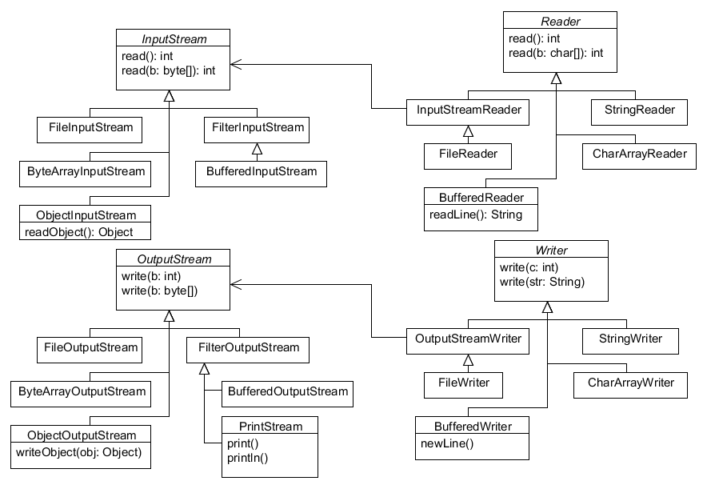


Slide 6
对象状态的保存
对象在JVM中实例化
每个对象都拥有自身的状态
JVM销毁则所有对象销毁
如何将对象的状态脱离JVM保存下来？

Slide 7
序列化
可以使对象变成输出流，保存在磁盘或通过网络传输到另一台计算机
在需要时通过反序列化将流转换成相关对象
示例：serial.Example

Slide 8
序列化
实现Serializable接口
序列化
  ObjectOutputStream. writeObject(Object)
反序列化
  ObjectInputStream. readObject()

Slide 9
对象的引用关系？
示例：
  serial.reference.Example
  serial.reference.Example2
同一个流中的对象可以保持引用关系

Slide 10
反序列化的条件？
示例：serial.conditions.Example
反序列化必须有相关的class
如果class不一致怎么办？而且场景又很常见

Slide 11
不一致的class
示例：serial.diffclass.Example
serialVersionUID——类的版本号
serialVersionUID不一致时反序列化失败

Slide 12
手动设定serialVersionUID
示例：serial.serialversionuid.Example
可以保证class的兼容
注意：
  反序列化不调用构造器
  变化属性使用默认值

Slide 13
个性序列化
对象中有敏感字段怎么办？
自己能决定序列化方式吗？
序列化加密？
……

Slide 14


